Slide 1
ALGORITMA DAN PEMROGRAMAN DASAR
Operator Logika dan Aritmatika

Slide 2
WAKTUNYA REVIEW
1 . Tipe data
2. Variabel
3. Konstanta
Penulisan variabel harus teliti dan tidak boleh menggunakan spasi.
Variabel tidak boleh diawali angka dan tidak boleh mengandung kata kunci program dalam c++.
tipe dari sebuah data yang akan digunakan
dalam program.
pengenal bagi nilai tertentu di dalam
proses program.
ekspresi yang memiliki nilai tetap dan
tidak dapat diganti.

Slide 3
APA ITU OPERATOR?

Slide 4
Definisi
Adalah suatu simbol yang memberikan compiler supaya bisa melakukan operasi tertentu agar menghasilkan output yang diinginkan oleh user.

Slide 5
Macam – macam Operator
1. Operator Aritmatika
2. Operator Logika
3. Operator Assignment
4. Operator Pembanding
5. Operator Increment & Decrement

Slide 6
#MAR (KIDDING) cout<<“MARI KITA NGODING”<<endl;

Slide 7
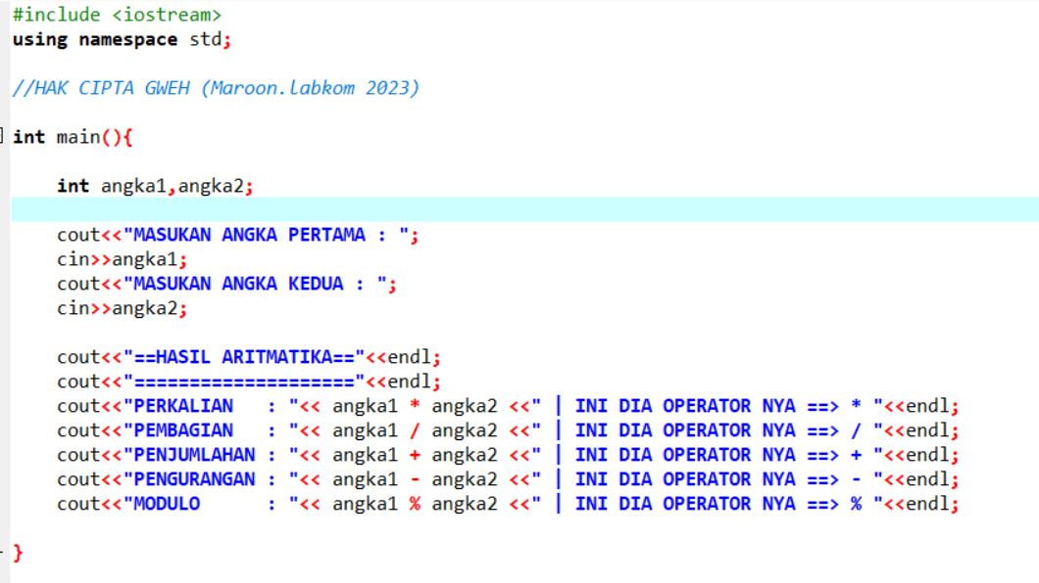
OPERATOR ARITMATIKA

Slide 8
OPERATOR ASSIGNMENT, INCREMENT DAN DECREMENT
1. Operator Assignment → int a = 20;
2. Operator Pre Increment → ++a;
3. Operator Post Increment → a++;
4. Operator Pre Decrement → --a;
5. Operator Post Decrement → a--;

Slide 9
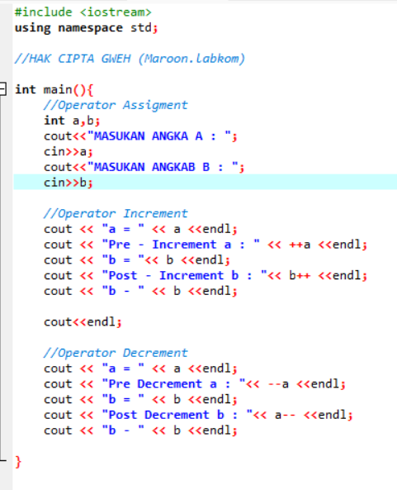
OPERATOR ASSIGNMENT, INCREMENT DAN DECREMENT

Slide 10
OPERATOR LOGIKA & PEMBANDING
OPERATOR | DESKRIPSI | CONTOH
&& | Logika AND | m && n
|| | Logika OR | m || n
! | Logika NOT | !m
== | Logika EQUALS | m == n
!= | Logika NOT EQUALS | m != n
< | LOGIKA LESS THAN | m < n
<= | LOGIKA LESS THAN OR EQUALS | m <= n
> | LOGIKA MORE THAN | m > n
>= | LOGIKA MORE THAN OR EQUALS | m >= n

Slide 11
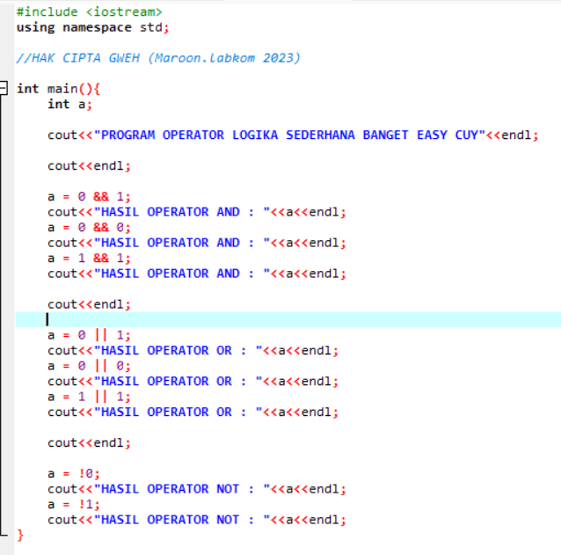
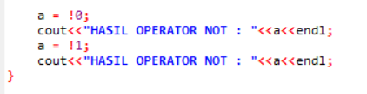
OPERATOR LOGIKA & PEMBANDING

Slide 12
TUGAS DULUUU~

Slide 13
QUIZ P4
Buatlah program perhitungan luas dan keliling segitiga, persegi Panjang, dan lingkaran.
Buat program yang mengkonversi satuan suhu.

Slide 14
OPERATOR LOGIKA
Terimakasih!

